Slide 1
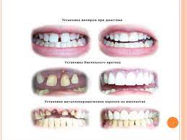
ФГБОУ ВО Казанский ГМУ Минздрава России
Кафедра стоматологии детского возраста
Тема: Этиология зубочелюстных аномалий
д.м.н, профессор кафедры стоматологии детского возраста
ФГБОУ ВО КГМУ Хамитова Наиля Ханифовна

Slide 3
Эндогенные причины
неблагоприятные химические и физические воздействия на эмбрион и плод в различные периоды внутриутробного развития
Генетические факторы
Эндокринные факторы

Slide 4
Химические и физические воздействия на эмбрион и плод в различные периоды внутриутробного развития
Прием будущей матерью лекарственных средств при заболеваниях, особенно в период беременности от 1,5 до 2,5 мес., может привести к врожденным нарушениям развития эмбриона, в частности, к врожденному несращению губы, альвеолярного отростка, твердого и мягкого неба. Может возникнуть изолированное несращение или сквозное, реже возникает косая или срединная расщелина лица.
Заболевания беременной (хронические, инфекционные, эндокринные и другие), повышение температуры тела неблагоприятно сказываются на развитии эмбриона и плода, то же относится и к недостаточному питанию и низкому содержанию витаминов, микроэлементов и других жизненно важных веществ.

Slide 5
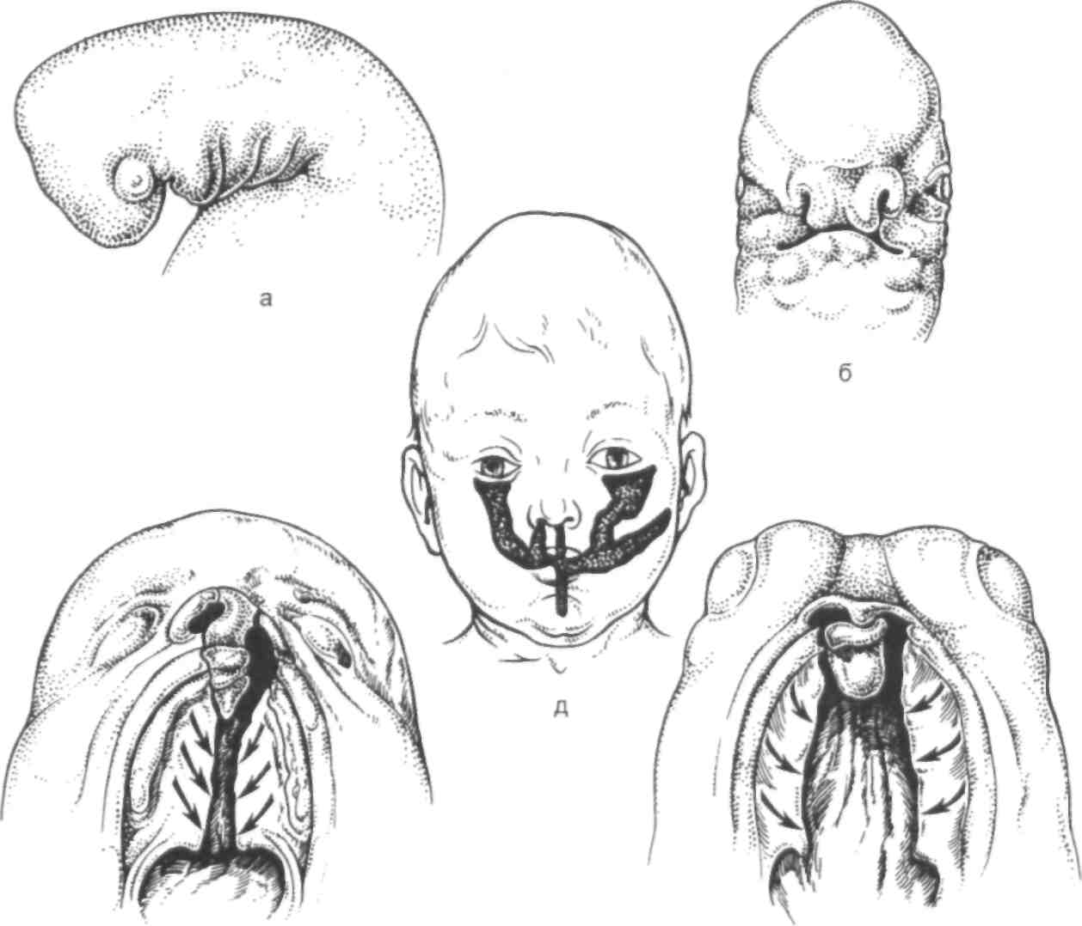

Slide 6
Применение некоторых антибиотиков, в частности тетрациклинового яда, до и в период беременности, нередко приводит к изменению цвета эмали детей.
Пребывание будущих родителей в условиях неблагоприятной экологии повышенная радиация, насыщение воздуха и воды химическими и бактериологическими элементами, и др.) может явиться одной из причин возникновения и развития зубочелюстно-лицевых аномалий.
Пользование женщиной в период беременности одеждой, сжимающей живот, травма в область живота (падение, удары), психические травмы могут быть причиной неправильного развития плода и зубочелюстных аномалий неблагоприятно также воздействие высокой и низкой температуры окружающей среды.

Slide 7
У матерей с токсикозом беременности, эндокринными расстройствами, при болезнях сердечно сосудистой системы и других видах экстрагенитальной патологии дети могут рождаться недоношенными или доношенными, но незрелыми.
У недоношенных детей часто отмечается задержка развития и выраженные нарушения костно-мышечного аппарата, в том числе зубочелюстной системы.
У этих детей зубочелюстные аномалии возникают в 40%, тогда как у физически крепких детей они наблюдаются в 15%. Для них характерны сужения зубных рядов, гипоплазия эмали молочных зубов

Slide 8
Генетические факторы:
Ребенок наследует от родителей особенности строения ЗЧС и лица. Наследственные заболевания вызывают резкое нарушение строения лицевого скелета.
К этой группе заболеваний относят врожденные расщелины верхней губы, альвеолярного отростка, твердого и мягкого неба, синдром Ван-дер-Вуда (сочетание расщелины нёба и свищей нижней губы), одно- или двустороннее врожденное недоразвитие челюстных костей.
Различные исследования показали, что от трети до половины детей с расщелиной неба имеют семейную передачу этого порока развития.

Slide 10
Наследственными являются нарушения развития эмали зубов (несовершенный амелогенез) и дентина (несовершенный дентиногенез), наследственное нарушение эмали и дентина, которое известно как синдром Стентона-Капдепона. По наследству передаются и аномалии размера челюстей (макро-и микрогнатия), а также их положение в черепе (прогнатия, ретрогнатия).
По наследству может передаваться вид нарушения смыкания зубных рядов по вертикали (вертикальная резцовая дизокклюзия, глубокая резцовая дизокклюзия и окклюзия).
Диастема, низкое прикрепление уздечки верхней губы, короткая уздечка языка, нижней губы, мелкое преддверие полости рта, а также адентия - все эти аномалии могут передаваться по наследству.

Slide 13
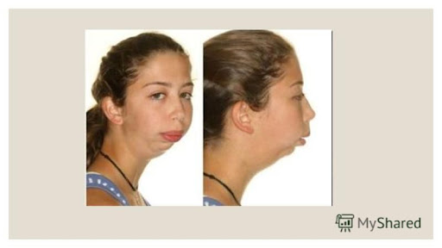

Slide 14
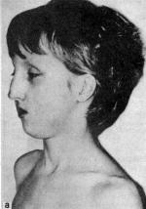
Окуло-мандибуло-фациальный синдром
- это наследственное спорадическое заболевание, характеризующееся низким ростом пациента с пропорциональным телосложением и характерное «птичье лицо». Популяционная частота: от 1:10.000 – до 1:30.000.

Slide 15
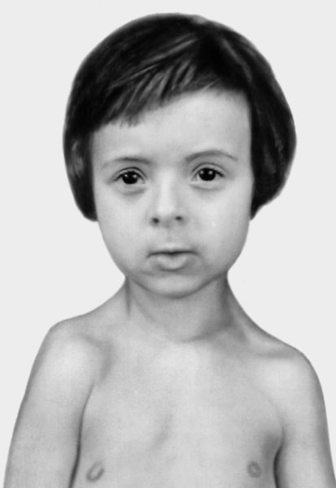
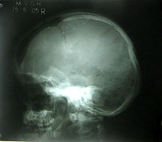
Черепно-ключичный дизостоз (cleido-cranial dysplasia)
- (синдром Шейтхауэра — Мари — Сентона) это наследственное заболевание, вызванное мутациями в гене Runx2, расположенном на коротком плече 6 хромосомы. Ключично-черепной дизостоз передается по аутосомно-доминантному типу. Характеризуется дефектами развития костей черепа, наличие сверхкомплектных зубов, а также полным или частичным отсутствием ключиц.

Slide 16
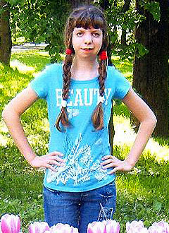
МАНДИБУЛО-ФАЦИАЛЬНЫЙ ДИЗОСТОЗ (СИНДРОМ ФРАНЧЕСКЕТТИ)
Описан в 1944 году женевским профессором A. Franceschetti и его учеником Zwahlen и назван «мандибуло-фациальный дизостоз». Болезнь имеет семейно-наследственный характер и передается по неправильно-доминантному типу. Наблюдается у членов одной и той же семьи и даже в двух и тре х генерациях. Частота 1 : 50 000 .

Slide 17
синдром Гольденхара
– это наследственное заболевание окулоаурикуловертебральной области, то есть поражение структур, исходящих из первой и второй жаберных дуг.

Slide 18
Эндокринные факторы:
эндокринная система имеет исключительное значение в развитии растущего ребенка, она существенно влияет на формирование зубочелюстной системы.
Эндокринная система контролирует развитие всего организма, в том числе зубочелюстную систему.
Действие эндокринных желез начинается на ранних стадиях внутриутробного развития эмбриона, плода, поэтому нарушение их функций может явиться причиной врожденных аномалий зубочелюстной системы. Дисфункция желез внутренней секреции может наблюдаться, и после рождения ребенка.

Slide 20
При гипотиреозе отмечается задержка прорезывания молочных зубов, а период смены молочных зубов на постоянные задерживается на 2-3 года. Наблюдается множественная гипоплазия эмали, адентия, атипичная форма коронок зубов и уменьшение их размеров.
При гипертиреозе наблюдается западение средней и нижней трети лица, что связано с задержкой сагиттального роста челюстей. Наблюдается также более ранее прорезывание зубов.

Slide 22
При гиперфункции паращитовидных желез в результате нарушения кальциевого обмена происходит деформация челюстных костей, формирование глубокой окклюзии.
Гипофункция коры надпочечников приводит к нарушению сроков прорезывания зубов и смены молочных зубов.
У больных с врожденным андрогенитальным синдромом отмечается ускоренный рост костнохрящевых зон лицевого скелета, о чем свидетельствует развитие основания черепа и нижней челюсти в сагиттальном направлении.

Slide 23
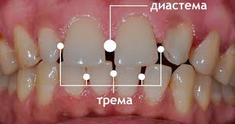
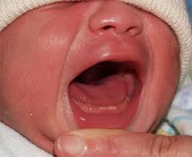
Врожденная дисфункция коры надпочечников приводит к усиленному росту костей черепа, раннему прорезыванию зубов.

Slide 26
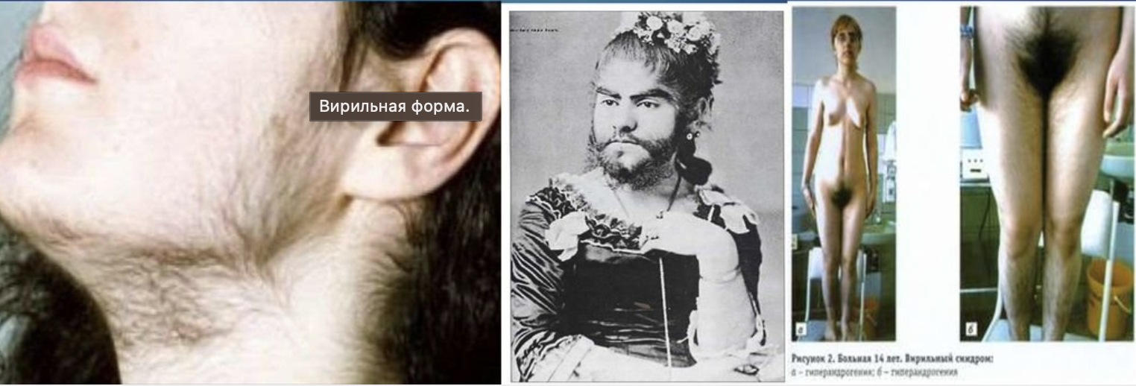
Андрогенитальный синдром

Slide 27
Экзогенные причины: Экзогенные причины могут действовать внутриутробно и после рождения, быть общими и местными.
Соответственно они называются пренатальными и постнатальными.

Slide 28
Особенно большое значение в возникновении зубочелюстных деформаций отводится заболеванию раннего детства — рахиту. Рахит, в основе которого лежит авитаминоз D, чрезвычайно сложное заболевание всего детского организма, и изменения скелета, в том числе лицевого — только одно из частных проявлений рахита.

Slide 29
рахит

Slide 30
Нарушение носового дыхания (аденоиды, аллегрия).

Slide 31
Пренатальные факторы: к пренатальным общим причинам относится неблагоприятная внешняя среда: недостаток фтора в питьевой воде, недостаточное ультрафиолетовое облучение, чрезмерный радиоактивный фон.
К врожденным нарушениям ЗЧС могут привести неправильное положение плода, давление амниотической жидкости на плод, амниотические тяжи.
К местным пренатальным факторам относятся работа беременной на химическом производстве, в рентгеновском отделении, тяжелая физическая работа.
Расщелина губы и неба может иметь ненаследственную природу, а явиться следствием неблагоприятных пренатальных причин, а также токсикозов беременной, курения, стрессовых ситуаций, вирусных заболеваний (корь, краснуха), приема медикаментов.

Slide 32
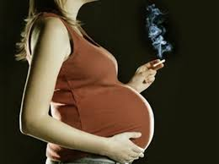
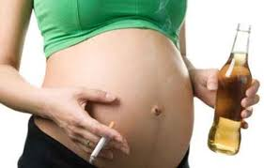
Врождённая расщелина губы и неба

Slide 33
неправильно проводимое искусственное вскармливание. т.е. использование жесткой и длинной соски, которая может вызвать травму слизистой полости рта или наоборот очень мягкой с одним большим отверстием на конце
- данный вариант не требует от ребенка усилий при кормлении; помимо этого некоторые родители оставляют ребенка один на один с бутылочкой
- при этом она горлышком оказывает давление на альвеолярный отросток, деформируя его;

Slide 34
Постнатальные факторы:
-ранее и неправильное искусственное вскармливание;
-вредные привычки;
-патология носоглотки;
-болезни детского возраста (рахит и др.);
-кормление ребенка старше 3-х лет мягкой пищей;
-раннее удаление молочных зубов вследствие кариеса и его осложнений,
травмы;
-нарушение функции глотания;
- неправильное пользование соской пустышкой.

Slide 35
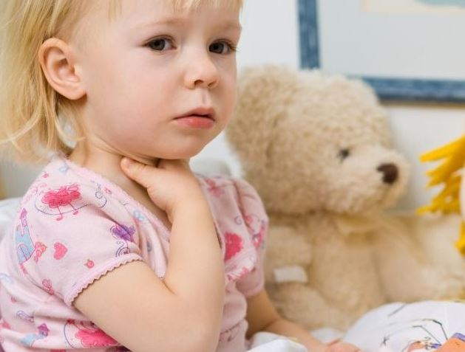

Slide 36
Давно отмечается связь рахита с нарушением развития челюстей и зубов. По современным представлениям рахит является полиэтиологическим заболеванием, обусловленным несоответствием между высокой потребностью растущего организма в фосфорно-кальциевых солях и недостаточностью систем, обеспечивающих их потребность.
Появление рахита связывают с токсикозом первой и второй половины беременности, многоплодной беременностью, недоношенностью, нерациональным вскармливанием с преобладанием углеводов, наличием аллергического диатеза, частыми заболеваниями ребенка, неудовлетворенным уходом, недостаточным ультрафиолетовым облучением.

Slide 37
Для рахита характерна гипофосфатемия, гипокальциемия, нарушение отложения в костях фосфорно-кальциевых солей. Это приводит к остеомаляции, т.е. размягчению костей. Отмечается недостаточный рост костей основания черепа, уменьшение его высоты, уплощение затылка.
Наиболее интенсивный рост челюстей совпадает с периодом разгара рахита. Отмечается отставание роста челюстей, что проявляется уплощением нижней челюсти, сужением верхней челюсти, высоким "готически" небом. Отсутствуют тремы между фронтальными молочными зубами, а затем проявляется скученность постоянных зубов.

Slide 38
Недостаток солей кальция в период минерализации зубов привод к системной гипоплазии задержки их прорезывания. Внутриутробный рахит вызывает гипоплазию молочных зубов, ранее проявление рахита - гипоплазию режущих краев постоянных резцов, клыков и бугров первых постоянных моляров. При позднем рахите наблюдается гипоплазия эмали премоляров. По топографии поражений можно судить о времени заболевания рахитом. Затрудненное образование дентина задержание формирование корней и своевременное прорезывание зубов. Все вышеизложенное диктует необходимость ранней профилактики и лечения рахита.

Slide 39
Привычка спать в одной позе — на спине, животе, на боку а также с подложенной под щеку рукой — способствует несимметричному развитию челюстей, сужению зубных рядов, смещению нижней челюсти.
Положение головы ребенка впереди вертикальной оси туловища приводит к аномалиям прикуса, в то время как при правильной осанке голова и туловище находятся на одной вертикали.
Неправильное положение туловища в положении стоя, сидя, поддерживание головы ладонями или упор подбородком в твердый предмет приводят к зубочелюстным аномалиям

Slide 40
ПРОФИЛАКТИКА ЗУБОЧЕЛЮСТНЫХ АНОМАЛИЙ

Slide 41
Внутриутробный период
Этиологические факторы, имеющие место в периоде внутриутробного развития плода, можно разделить на эндогенные и экзогенные.
К эндогенным факторам необходимо отнести:
наследственное предрасположение (в последние годы обнаружена ассоциация генов системы Н1А, т.е. наличие этих генов является фактором развития аномалий и пороков развития зубо - челюстной системы);
семейное предрасположение к развитию зубочелюстных аномалий (частичная или полная адентия, сверхкомплектные зубы, индивидуальная микро - или макродентия, нарушение структуры эмали зубов, микро- или макрогнатия, про- или ретрогнатия, врожденное несращение в челюстнолицевой области, аномалии величины и прикрепления уздечек языка, губ; макроглоссия).

Slide 42
К экзогенным факторам необходимо отнести следующие:
механические (травма, ушиб беременной женщины; тесная одежда будующей матери; неправильное предлежание плода);
химические (алкоголизм и курение будущих родителей);
профессиональные вредности - работа с лаками, красками, химическими реактивами);
биологические (перенесенные заболевания беременной женщиной, особенно опасны для плода возбудители туберкулеза, сифилиса, возбудитель коревой краснухи, эпидемического паротита, некоторые формы гриппа, токсоплазмоз);
психические (неблагоприятное влияние на развитие ребенка оказывают стрессовые ситуации у матери в первом триместре беременности); - радиационнные факторы (рентгеновское облучение, связанное с профессиональными вредностями или пребывание беременной в районах с повышенным уровнем радиации).

Slide 43
Дети первого года жизни
(период начала прорезывания временных зубов)
естественное вскармливание - акт сосания груди является мощным стимулятором для роста костной ткани. При сосании нижняя челюсть изменяет положение в переднезаднем направлении за счет сокращения мышц. Мышцы сухожилиями вплетаясь в надкостницу, передают давление костным балкам и кровеносным сосудам, питающим их.
В результате зоны роста получают импульс с достаточным питанием кровеносных сосудов - так происходит физиологический процесс роста. В период вскармливания язык ребенка, придавливая сосок груди матери к небу, оказывает давление и обеспечивает рост и увеличение в объеме верхней челюсти;

Slide 44
- правильное искусственное вскармливание - соска на бутылочке должна имитировать по форме сосок груди матери, быть соответственно эластичной, упругой, иметь три маленьких отверстия, которые следует делать раскаленной иглой.
Оптимальное время для высасывания порции еды из бутылочки емкостью 200,0 мл не менее 15 минут.
Меньшая продолжительность "гимнастики" во время сосания приводит к недоразвитию нижней челюсти.
При кормлении нужно держать ребенка под углом, как при грудном вскармливании. Бутылочку располагают также под углом, чтобы она не давила на нижнюю челюсть малыша;

Slide 45
профилактика рахита должна проводиться врачами-педиатрами в зависимости от стадии заболевания (назначение профилактической или лечебной дозы витамина "Д");
предупреждение гнойничковых заболеваний кожных покровов должна строиться на правилах гигиены челюстно-лицевой области;
своевременное удлинение укороченной уздечки языка;

Slide 46
Дети 2-го и 3-го года жизни
(период завершения формирования молочного прикуса) - устранение вредных привычек - на время сна ограничить движение рук с помочщью рукавичек и жестких налокотников;
при необходимости отучить ребенка от соски, используя гель (состав:6% альгинат натрия в 7,010,% настое травы полыни горькой), представляющий собой вязкую массу темно-коричневого цвета со специфическим запахом введенного лекарственного вещества (запах свежей травы).

Slide 47
Ребенок не должен спать, подложив под щеку руку, кулачок, это - может вызвать искривление челюстей. Если подбородок у ребенка выдается вперед, нижние зубы перекрывают верхние - это результат того, что во время сна подбородок прижат к груди;
использование профилактических аппаратов с заслонкой для языка с целью предотвращения неправильного положения последнего;
педиатрическая коррекция рахита;
с 1,5 лет жизни ребенка необходимо включать в рацион жесткий компонент пищи;
пластика уздечки языка с целью правильного формирования функции речи;
формирование навыков по гигиене полости рта.

Slide 48
Дети в возрасте 3-6
(период сформированного молочного прикуса)
регуляция функции дыхания
профилактика и нормализация функции глотания
профилактика нарушений функции жевания заключается о необходимости и полезности включения в рацион ребенка жесткой пищи, своевременное устранение вредной привычки, изъятие соски.
профилактика зубочелюстных аномалий, возникших вследствие нарушений речи, заключается в раннем логопедическом обучении, своевременной нормализации носового дыхания, устранении привычек сосания сосок и пальцев;
коррекция миодинамического равновесия с помощью миогимнастики;
зубное протезирование при наличии дефектов зубного ряда;
сошлифовывание бугров молочных зубов.

Slide 49
Дети 7-13 лет (период сменного прикуса) Этиологические факторы:
функциональные нарушения (дыхания, глотания, жевания, речи);
задержка стирания бугров молочных зубов;
нарушения в порядке смены зубов;
наличие сверхкомплектных зубов;
макродентия;
низкое прикрепление уздечки верхней губы; - наличие дефектов осанки, искривление позвоночника; - множественный кариес.

Slide 50
Профилактические мероприятия:
регуляция функций дыхания, жевания, глотания и речи;
регуляция миодинамического равновесия мышц челюстно-лицевой области;
подшлифовка бугров молочных зубов;
удаление задержавшихся молочных зубов и сверхкомплектных;
френопластика - пластика уздечки верхней губы в возрасте не ранее 7-8 лет, т.е. после прорезывания боковых резцов на верхней челюсти); - углубление преддверия полости рта; - серийное удаление зубов по Хотцу.

Slide 51
СПАСИБО
ЗА
ВНИМАНИЕ !

